Slide 1
Chiến lược toàn cầu WHO kiểm soát nhiễm khuẩn
Hội Nghị triển khai kế hoạch quốc gia kiểm soát nhiễm khuẩn, 4-2025
BS Vũ quang hiếu, WHO Viet Nam

Slide 2
Nội dung
Giới thiệu
Chiến lược WHO về KSNK và tầm quan trọng đối với sức khỏe cộng đồng
Bài học cho việt nam
Kết luận

Slide 3
Giới thiệu
Tầm quan trọng KSNK trong cơ sở y tế:
Bảo vỆ bệnh nhân, cán bộ y tế khỏi các nhiễm khuẩn
KSNK là quan trọng cho an toàn và chất lượng chăm sóc
KSNK diễn ra trong tất cả khía cạnh chăm sóc y tế: VS tay, dự phòng nhiễm khuẩn sau mổ, phòng chống kháng kháng sinh, phòng chống dịch bệnh trong cơ sở y tế

Slide 4
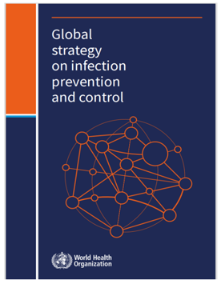
Chiến lược toàn cầu WHO về KSNK (GSIPC)
Tầm nhìn
Đến 2030, mọi người tiếp cận hoặc cung cấp dịch vụ y tế an toàn đối với tác nhân nhiễm khuẩn
Mục tiêu
Dự phòng nhiễm khuẩn trong y tế
Đảm bảo xây dựng và triển khai các chương trình KSNK
Điều phối hoạt động KSNK với các đối tác, lĩnh vực khác

Slide 5
Chiến lược KSNK và Chăm sóc sức khỏe toàn dân

Slide 6
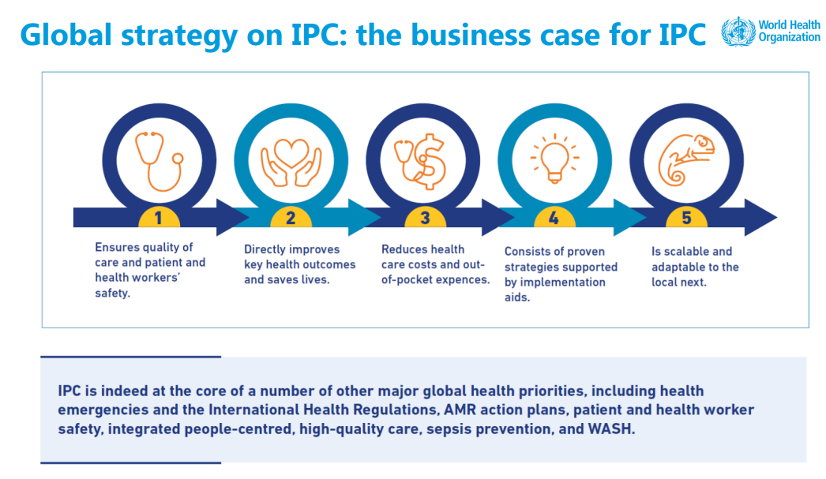
Chiến lược sức khỏe toàn cầu

Slide 7
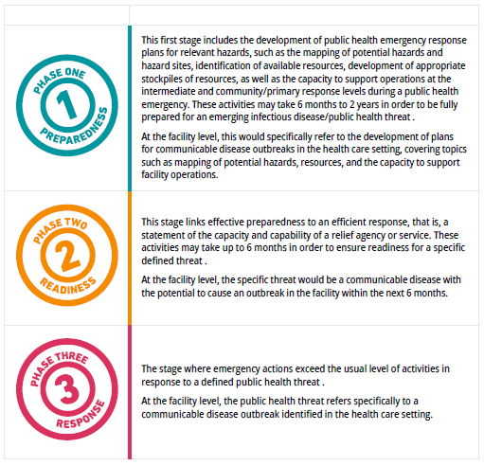
Vai trò KSNK trong phòng chống dịch bệnh
Bài học từ dịch COVID-19:
Hướng dẫn KSNK COVID-19
Sàng lọc, phân loaijm cách ly
Vận chuyển bệnh nhân
Thực hành KSNK trong chăm sóc người bệnh
Bảo vệ NVYT
Tăng cường nhận thức cộng đồng về KSNK trong phòng chống COVID-19
Sử dụng các phương tiện phòng hộ cá nhân

Slide 8
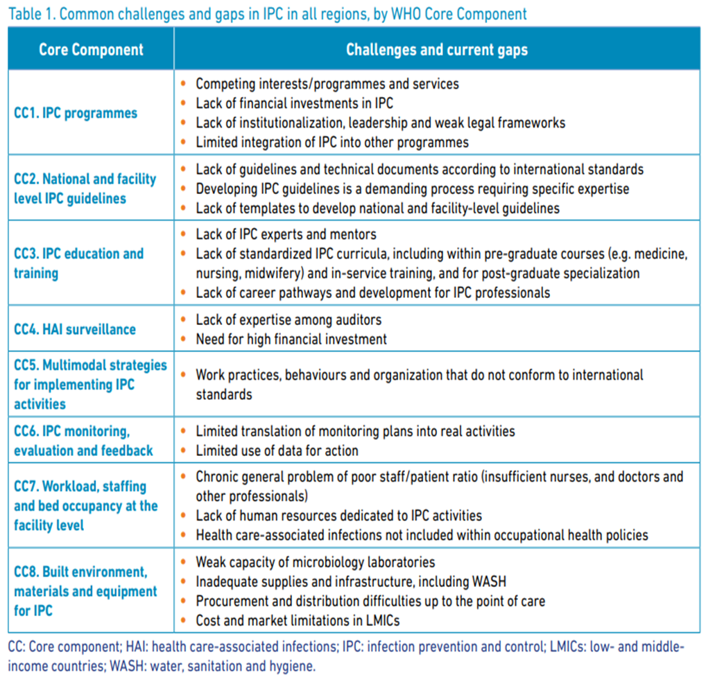
Thách thức KSNK
Thách thức chính KSNK ở các nước đang phát triển:
Thiếu các chính sách, hướng dẫn
Tuân thủ thực hành KSNK của các nhân viên y tế
Thiếu đầu tư, nguồn lực cả về con người, tài chính, cơ sở vật chất cho KSNK

Slide 9
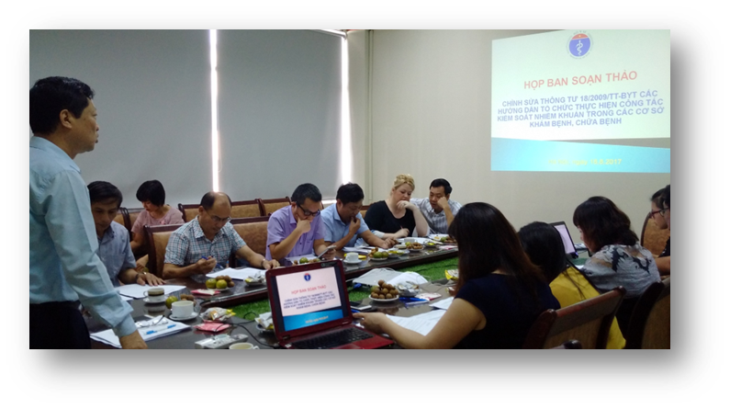
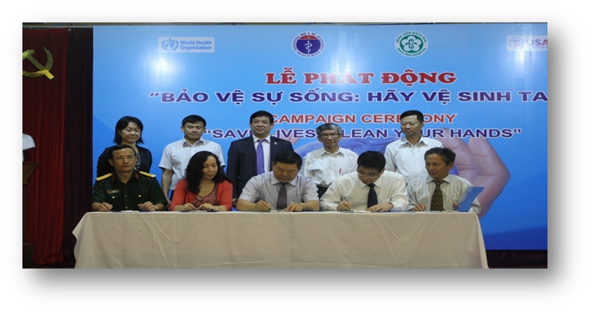
Ưu tiên chính KSNK ở cấp quốc gia
Thiết lập hệ thống pháp lý hoàn chỉnh về KSNK
Mở rộng mạng lưới phòng chống lây nhiễm trong CSYT (HAI)
Xây dựng các chương trình đào tạo về KSNK
Tăng cường thực hành giám sát tuân thủ KSNK
Tăng lãnh đạo, đầu tư nguồn lực cho KSNK

Slide 10
Hỗ trợ WHO gần đây về KSNK
Tham gia hỗ trợ xây dựng các hướng dẫn KSNK
Đánh giá toàn diện công tác KSNK tại các CSYT toàn quốc 2024
Hỗ trợ xây dựng kế hoạch hành động quốc gia KSNK 2025-2030
Thí điểm nghiên cứu giám sát HAI tại TB HCM áp dụng định nghĩa mới của WHO

Slide 11
ĐÁP ỨNG DỊCH KHÁNG KHÁNG SINH TRONG CSYT (1)
Hướng dẫn khu vực (2022) cung cấp hướng dẫn cho các cán bộ y tế để đáp ứng với các dịch bệnh kháng kháng sinh bùng phát trong CSYT tại các quốc gia có thu nhập thấp và trung bình

Slide 12
ĐÁP ỨNG DỊCH KHÁNG KHÁNG SINH TRONG CSYT (2)
Từng bước hướng dẫn CSYT đáp ứng dịch kháng kháng sinh
Hỗ trợ thực hành triển khai hoạt động tại các CSYT
Hướng dẫn chuẩn bị và dự phòng dịch kháng kháng sinh
Vạch ra nguồn lực con người hỗ trợ đáp ứng dịch KK sinh

Slide 13
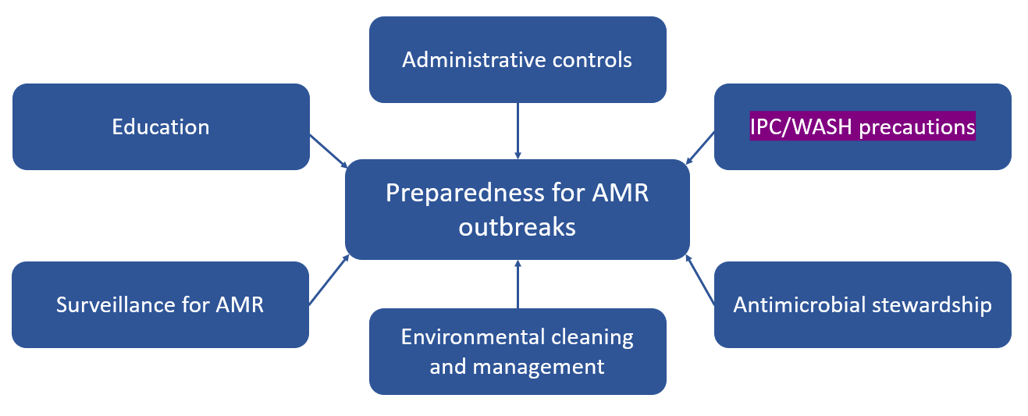
Cấu phần kế hoạch ứng phó dịch KKS trong CSYT

Slide 14
Bài học kinh nghiệm
Cam kết, hỗ trợ của lãnh đạo bệnh viện là quan trọng cho phát triển của hệ thống KSNK
Giám sát thực hành tuân thủ KSNK cần tiến hành thường xuyên
Đại dịch bộc bộ khoảng trống KSNK ở các cấp
Cán bộ y tế có nguy cơ cao lây nhiễm và cần được bảo vệ và huấn luyện tốt hơn
Cần kế hoạch, đảm bảo duy trì dịch vụ y tế thiết yếu trong đại dịch

Slide 15
Xin cảm ơn!

